Slide 1

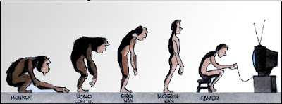
Le développement de l’enfant
De l’enfance à la puberté

Slide 2
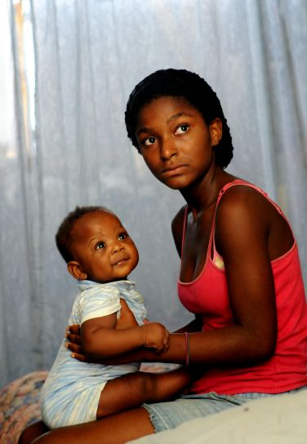
Le développement de l’enfant
L’enfant traverse plusieurs phases de développement lorsqu’il grandit,
De l’enfance à la puberté… De 4 à plus de 12 ans…
L’enfant se métamorphose, tant au niveau physique que physiologique.
Il évolue morphologiquement, psychologiquement et socialement.

Slide 3
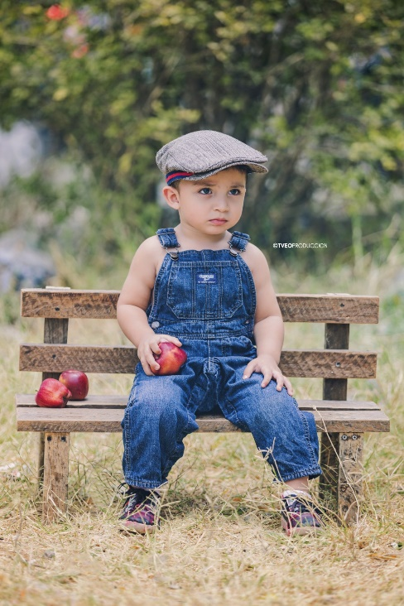

L’enfance, de 4 à 7 ans…
Le corps de l’enfant subit un ________________________, il s’amincit en perdant son __________________ et se dote d’une _________ peu développée.

Slide 4
L’enfance, de 4 à 7 ans…
Le corps de l’enfant subit un ralentissement de la croissance, il s’amincit en perdant son __________________ et se dote d’une _________ peu développée.

Slide 5
L’enfance, de 4 à 7 ans…
Le corps de l’enfant subit un ralentissement de la croissance, il s’amincit en perdant son côté « potelé » de bébé et se dote d’une _________ peu développée.

Slide 6
L’enfance, de 4 à 7 ans…
Le corps de l’enfant subit un ralentissement de la croissance, il s’amincit en perdant son côté « potelé » de bébé et se dote d’une musculature peu développée.

Slide 7
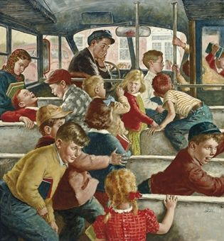
L’enfance, de 4 à 7 ans…
C’est l’âge de la « bougeotte », l’enfant a un grand besoin d’______, il ne tient pas en place.
Il devient espiègle, turbulent, et ____.

Slide 8
L’enfance, de 4 à 7 ans…
C’est l’âge de la « bougeotte », l’enfant a un grand besoin d’activité, il ne tient pas en place.
Il devient espiègle, turbulent, et ____.

Slide 9
L’enfance, de 4 à 7 ans…
C’est l’âge de la « bougeotte », l’enfant a un grand besoin d’activité, il ne tient pas en place.
Il devient espiègle, turbulent, et agité.

Slide 10
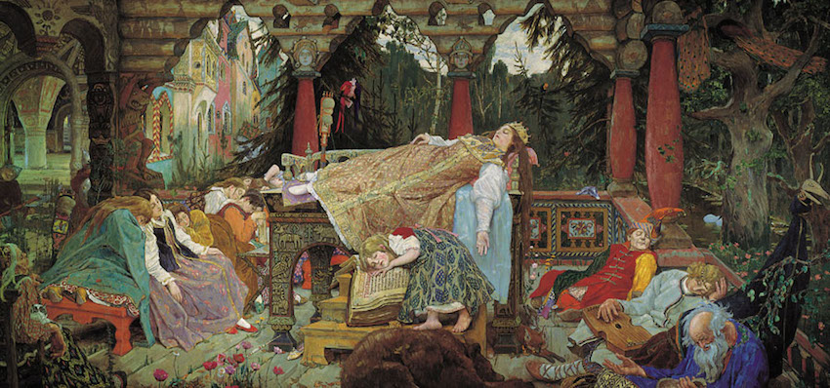
L’enfance, de 4 à 7 ans…
L’enfant entre dans l’âge du merveilleux, où tout est magique, il aime s’inventer des ______, se doter de ___________.
Il se détache du monde des adultes et entre en compétition avec ses parents.
Il aime alterner avec des activités _______ et ________ avec d’autres enfants de même âge.
Il y a peu de différences entre le comportement des ______ et des ________.

Slide 11
L’enfance, de 4 à 7 ans…
L’enfant entre dans l’âge du merveilleux, où tout est magique, il aime s’inventer des histoires, se doter de ___________.
Il se détache du monde des adultes et entre en compétition avec ses parents.
Il aime alterner avec des activités _______ et ________ avec d’autres enfants de même âge.
Il y a peu de différences entre le comportement des ______ et des ________.

Slide 12
L’enfance, de 4 à 7 ans…
L’enfant entre dans l’âge du merveilleux, où tout est magique, il aime s’inventer des histoires, se doter de pouvoirs magiques.
Il se détache du monde des adultes et entre en compétition avec ses parents.
Il aime alterner avec des activités _______ et ________ avec d’autres enfants de même âge.
Il y a peu de différences entre le comportement des ______ et des ________.

Slide 13
L’enfance, de 4 à 7 ans…
L’enfant entre dans l’âge du merveilleux, où tout est magique, il aime s’inventer des histoires, se doter de pouvoirs magiques.
Il se détache du monde des adultes et entre en compétition avec ses parents.
Il aime alterner avec des activités solitaires et ________ avec d’autres enfants de même âge.
Il y a peu de différences entre le comportement des ______ et des ________.

Slide 14
L’enfance, de 4 à 7 ans…
L’enfant entre dans l’âge du merveilleux, où tout est magique, il aime s’inventer des histoires, se doter de pouvoirs magiques.
Il se détache du monde des adultes et entre en compétition avec ses parents.
Il aime alterner avec des activités solitaires et partagées avec d’autres enfants de même âge.
Il y a peu de différences entre le comportement des ______ et des _______.

Slide 15
L’enfance, de 4 à 7 ans…
L’enfant entre dans l’âge du merveilleux, où tout est magique, il aime s’inventer des histoires, se doter de pouvoirs magiques.
Il se détache du monde des adultes et entre en compétition avec ses parents.
Il aime alterner avec des activités solitaires et partagées avec d’autres enfants de même âge.
Il y a peu de différences entre le comportement des filles et des _______.

Slide 16
L’enfance, de 4 à 7 ans…
L’enfant entre dans l’âge du merveilleux, où tout est magique, il aime s’inventer des histoires, se doter de pouvoirs magiques.
Il se détache du monde des adultes et entre en compétition avec ses parents.
Il aime alterner avec des activités solitaires et partagées avec d’autres enfants de même âge.
Il y a peu de différences entre le comportement des filles et des garçons.

Slide 17
La grande enfance, de 7 à plus de 12 ans…
POUR APPROFONDIR

Slide 18

La grande enfance, de 7 à 12 ans…
Le corps du grand enfant gagne en _____ et en ______, le thorax a tendance à prédominer sur l’abdomen.
C’est une période d’épanouissement de tous les gestes naturels, les mouvements deviennent précis et l’équilibre s’affermit (ski, patinage).

Slide 19
La grande enfance, de 7 à 12 ans…
Le corps du grand enfant gagne en taille et en _____, le thorax a tendance à prédominer sur l’abdomen.
C’est une période d’épanouissement de tous les gestes naturels, les mouvements deviennent précis et l’équilibre s’affermit (ski, patinage).

Slide 20
La grande enfance, de 7 à 12 ans…
Le corps du grand enfant gagne en taille et en poids, le thorax a tendance à prédominer sur l’abdomen.
C’est une période d’épanouissement de tous les gestes naturels, les mouvements deviennent précis et l’équilibre s’affermit (ski, patinage)

Slide 21
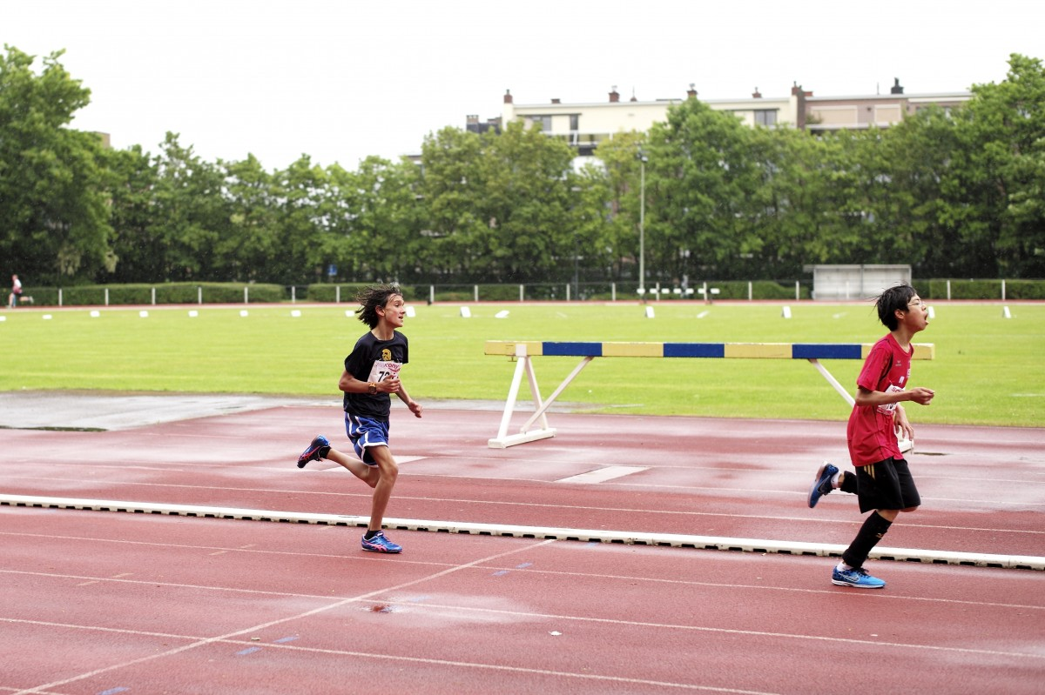
La grande enfance, de 7 à 12 ans…
Au niveau psychologique, l’enfant essaye des formulations critiques, il se montre plus disponible face à l’adulte, mais il continue de développer un besoin d’______________ et d’_______ propre à lui.
C’est l’âge de la découverte des ____________ avec l’apparition du désir de ____________.

Slide 22
La grande enfance, de 7 à 12 ans…
Au niveau psychologique, l’enfant essaye des formulations critiques, il se montre plus disponible face à l’adulte, mais il continue de développer un besoin d’indépendance et d’________ propre à lui.
C’est l’âge de la découverte des ____________ avec l’apparition du désir de ____________.

Slide 23
La grande enfance, de 7 à 12 ans…
Au niveau psychologique, l’enfant essaye des formulations critiques, il se montre plus disponible face à l’adulte, mais il continue de développer un besoin d’indépendance et d’initiative propre à lui.
C’est l’âge de la découverte des ____________ avec l’apparition du désir de ____________.

Slide 24
La grande enfance, de 7 à 12 ans…
Au niveau psychologique, l’enfant essaye des formulations critiques, il se montre plus disponible face à l’adulte, mais il continue de développer un besoin d’indépendance et d’initiative propre à lui.
C’est l’âge de la découverte des règles du jeu avec l’apparition du désir de ____________.

Slide 25
La grande enfance, de 7 à 12 ans…
Au niveau psychologique, l’enfant essaye des formulations critiques, il se montre plus disponible face à l’adulte, mais il continue de développer un besoin d’indépendance et d’initiative propre à lui.
C’est l’âge de la découverte des règles du jeu avec l’apparition du désir de compétition.

Slide 26

La grande enfance, de 7 à 12 ans…
Ainsi, il va trouver un _________ entre l’interaction avec sa famille et l’extérieur du cercle familiale, mais il revendique malgré tout une certaine _______.
Et c’est aussi le début de la __________ entre filles et garçons.

Slide 27
La grande enfance, de 7 à 12 ans…
Ainsi, il va trouver un équilibre entre l’interaction avec sa famille et l’extérieur du cercle familiale, mais il revendique malgré tout une certaine _______.
Et c’est aussi le début de la __________ entre filles et garçons.

Slide 28
La grande enfance, de 7 à 12 ans…
Ainsi, il va trouver un équilibre entre l’interaction avec sa famille et l’extérieur du cercle familiale, mais il revendique malgré tout une certaine liberté.
Et c’est aussi le début de la __________ entre filles et garçons.

Slide 29
La grande enfance, de 7 à 12 ans…
Ainsi, il va trouver un équilibre entre l’interaction avec sa famille et l’extérieur du cercle familiale, mais il revendique malgré tout une certaine liberté.
Et c’est aussi le début de la ségrégation entre filles et garçons.

Slide 30


La puberté, 12 ans et plus…
L’adolescent subit une poussée de ________ importante avec un développement progressif des organes génitaux, son corps _____ et cela entraine des soucis sur le fonctionnement de son __________.

Slide 31
La puberté, 12 ans et plus…
L’adolescent subit une poussée de croissance importante avec un développement progressif des organes génitaux, son corps _____ et cela entraine des soucis sur le fonctionnement de son _________.

Slide 32
La puberté, 12 ans et plus…
L’adolescent subit une poussée de croissance importante avec un développement progressif des organes génitaux, son corps change et cela entraine des soucis sur le fonctionnement de son _________.

Slide 33
La puberté, 12 ans et plus…
L’adolescent subit une poussée de croissance importante avec un développement progressif des organes génitaux, son corps change et cela entraine des soucis sur le fonctionnement de son organisme.

Slide 34
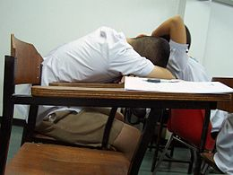
La puberté, 12 ans et plus…
Troubles de l’______, insomnie, forte variation de l’______ et grande fatigabilité sont son quotidien, cela peut provoquer des problèmes de coordination des _________, entre hyper impulsivité et hypo ralentissement.
L’enfant ne reconnait plus son ____, il perd le contrôle et cela l’inquiète, il ne sait plus où il en est.

Slide 35
La puberté, 12 ans et plus…
Troubles de l’appétit, insomnie, forte variation de l’______ et grande fatigabilité sont son quotidien, cela peut provoquer des problèmes de coordination des _________, entre hyper impulsivité et hypo ralentissement.
L’enfant ne reconnait plus son ____, il perd le contrôle et cela l’inquiète, il ne sait plus où il en est.

Slide 36
La puberté, 12 ans et plus…
Troubles de l’appétit, insomnie, forte variation de l’humeur et grande fatigabilité sont son quotidien, cela peut provoquer des problèmes de coordination des __________, entre hyper impulsivité et hypo ralentissement.
L’enfant ne reconnait plus son ____, il perd le contrôle et cela l’inquiète, il ne sait plus où il en est.

Slide 37
La puberté, 12 ans et plus…
Troubles de l’appétit, insomnie, forte variation de l’humeur et grande fatigabilité sont son quotidien, cela peut provoquer des problèmes de coordination des mouvements, entre hyper impulsivité et hypo ralentissement.
L’enfant ne reconnait plus son ____, il perd le contrôle et cela l’inquiète, il ne sait plus où il en est.

Slide 38
La puberté, 12 ans et plus…
Troubles de l’appétit, insomnie, forte variation de l’humeur et grande fatigabilité sont son quotidien, cela peut provoquer des problèmes de coordination des mouvements, entre hyper impulsivité et hypo ralentissement.
L’enfant ne reconnait plus son corps, il perd le contrôle et cela l’inquiète, il ne sait plus où il en est.

Slide 39

La puberté, 12 ans et plus…
A travers tout cela, il va de l’enthousiasme à la dépression, il juge avec un esprit très ______ et ne veut pas avoir ____.
L’enfant cherche quelqu’un avec qui _______ ses épreuves (ami ou confident), il cherche un groupe qui lui ________ pour pouvoir être fort ensemble et s’______ à l’autorité des adultes.

Slide 40
La puberté, 12 ans et plus…
A travers tout cela, il va de l’enthousiasme à la dépression, il juge avec un esprit très critique et ne veut pas avoir ____.
L’enfant cherche quelqu’un avec qui _______ ses épreuves (ami ou confident), il cherche un groupe qui lui ________ pour pouvoir être fort ensemble et s’______ à l’autorité des adultes.

Slide 41
La puberté, 12 ans et plus…
A travers tout cela, il va de l’enthousiasme à la dépression, il juge avec un esprit très critique et ne veut pas avoir tort.
L’enfant cherche quelqu’un avec qui _______ ses épreuves (ami ou confident), il cherche un groupe qui lui ________ pour pouvoir être fort ensemble et s’______ à l’autorité des adultes.

Slide 42
La puberté, 12 ans et plus…
A travers tout cela, il va de l’enthousiasme à la dépression, il juge avec un esprit très critique et ne veut pas avoir tort.
L’enfant cherche quelqu’un avec qui partager ses épreuves (ami ou confident), il cherche un groupe qui lui ________ pour pouvoir être fort ensemble et s’______ à l’autorité des adultes.

Slide 43
La puberté, 12 ans et plus…
A travers tout cela, il va de l’enthousiasme à la dépression, il juge avec un esprit très critique et ne veut pas avoir tort.
L’enfant cherche quelqu’un avec qui partager ses épreuves (ami ou confident), il cherche un groupe qui lui ressemble pour pouvoir être fort ensemble et s’______ à l’autorité des adultes.

Slide 44
La puberté, 12 ans et plus…
A travers tout cela, il va de l’enthousiasme à la dépression, il juge avec un esprit très critique et ne veut pas avoir tort.
L’enfant cherche quelqu’un avec qui partager ses épreuves (ami ou confident), il cherche un groupe qui lui ressemble pour pouvoir être fort ensemble et s’opposer à l’autorité des adultes.

Slide 45

La puberté, 12 ans et plus…
C’est également la période du _____ par rapport à son avenir professionnel, son devenir en tant qu’adulte dans le monde du _____ lors d’une première expérience avec l’_________ scolaire.

Slide 46
La puberté, 12 ans et plus…
C’est également la période du choix par rapport à son avenir professionnel, son devenir en tant qu’adulte dans le monde du _____ lors d’une première expérience avec l’_________ scolaire.

Slide 47
La puberté, 12 ans et plus…
C’est également la période du choix par rapport à son avenir professionnel, son devenir en tant qu’adulte dans le monde du travail lors d’une première expérience avec l’_________ scolaire.

Slide 48
La puberté, 12 ans et plus…
C’est également la période du choix par rapport à son avenir professionnel, son devenir en tant qu’adulte dans le monde du _____ lors d’une première expérience avec l’orientation scolaire.

Slide 49

Le Développement de l’enfant
De l’enfance à la puberté
FIN

Slide 50
Le Développement de l’enfant
De l’enfance à la puberté
FIN
Merci d’avoir participé

